Slide 1
У якому класі навчається Ваша дитина (без літери, лише паралель)

Slide 2
1. У якому настрої ваша дитина, як правило, йде до школи:

Slide 3
2. З чим Ви пов’язуєте небажання Вашої дитини йти до школи?

Slide 4
3. У Вашої дитини виникали проблеми з адаптацією у закладі освіти:

Slide 5
4. Вам завжди вдається поспілкуватися з керівництвом закладу освіти і досягти взаєморозуміння?

Slide 6
5.Учителі справедливо оцінюють навчальні досягнення Вашої дитини?

Slide 7
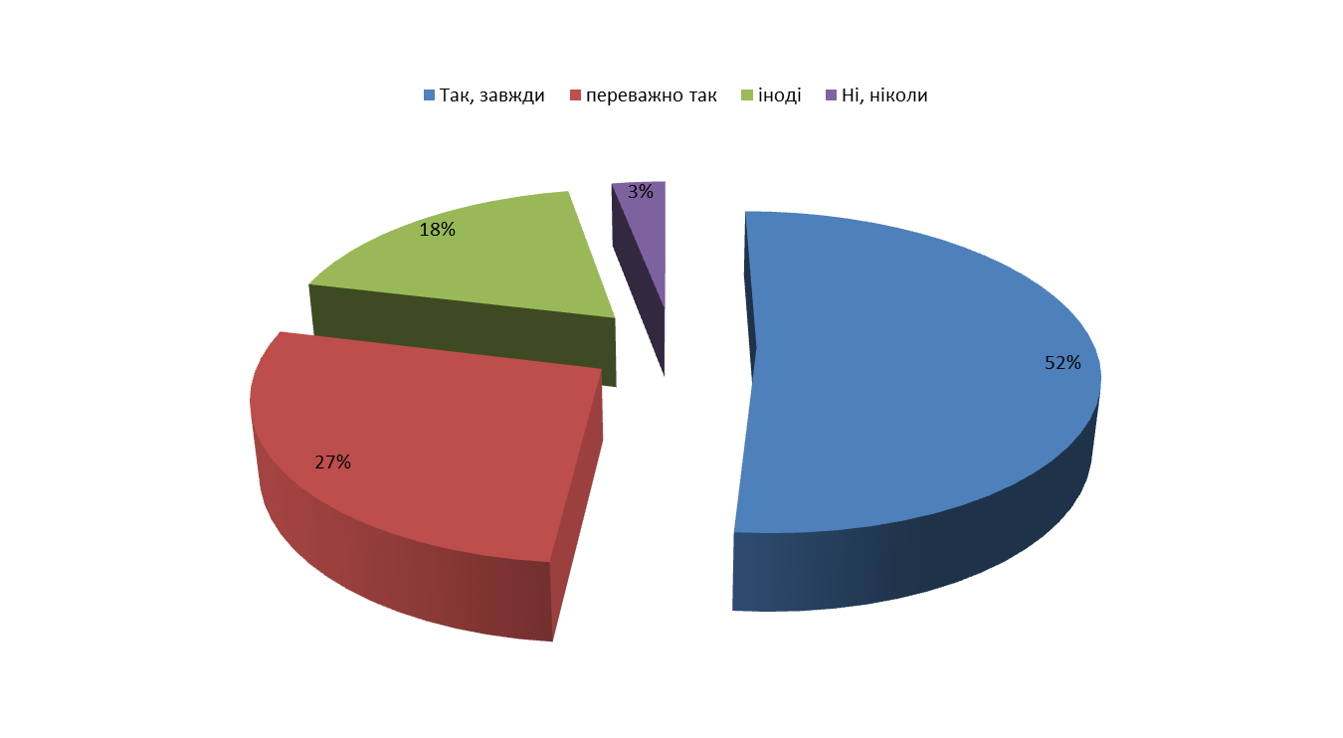
6.Ви отримуєте інформацію про критерії, правила і процедури оцінювання навчальних досягнень учнів?

Slide 8
7.Педагоги закладу освіти забезпечують зворотній зв’язок із Вами?

Slide 9
8.Ви задоволені в цілому організацією освітнього процесу в школі?

Slide 10
9.На чию допомогу Ви найчастіше розраховуєте в школі у розв’язанні проблемних ситуацій з дитиною (можливо обрати кілька варіантів відповідей)?

Slide 11
10.Як Ви оціните освітнє середовище за 4-бальною шкалою (1 – дуже погано … 4 – відмінно)

Slide 12
11. Ваша дитина харчується у закладі освіти?

Slide 13
12. Якщо Ваша дитина харчується у школі, то наскільки Ви задоволені харчуванням?

Slide 14
13. Якщо Ви незадоволені організацією харчування у школі, то вкажіть, що саме є причиною (можливо обрати кілька варіантів відповідей):

Slide 15
14. Чи проводиться у закладі освіти робота з батьками щодо:

Slide 16
15. Якщо Ви звертались з приводу випадків булінгу, якою була реакція закладу:

Slide 17
16. Чи ознайомлені Ви з правилами поведінки, що прийняті у закладі та дотримуєтеся їх?

Slide 18
17. Ви отримуєте інформацію про діяльність закладу освіти: (можливо обрати кілька варіантів відповідей)

Slide 19
18. Чи порушуються Ваші права учасника освітнього процесу?

Slide 20
19. Школа враховує думку батьків під час прийняття важливих управлінських рішень?

Slide 21
20. Чи вчасно розглядалися Ваші звернення до керівництва та вживалися відповідні заходи реагування на них?

Slide 22
+-

